Slide 1
Измерение кросстоков, послеимпульсов и темновых шумов микропиксельных лавинных фотодиодов (SiPM) и теоретическое описание их вклада в энергетическое разрешение детектора.
Олейников Владислав Петрович, аспирант 2-го года
Научный руководитель – Поросев Вячеслав Викторович к.ф.-м.н., с.н.с.

Slide 2
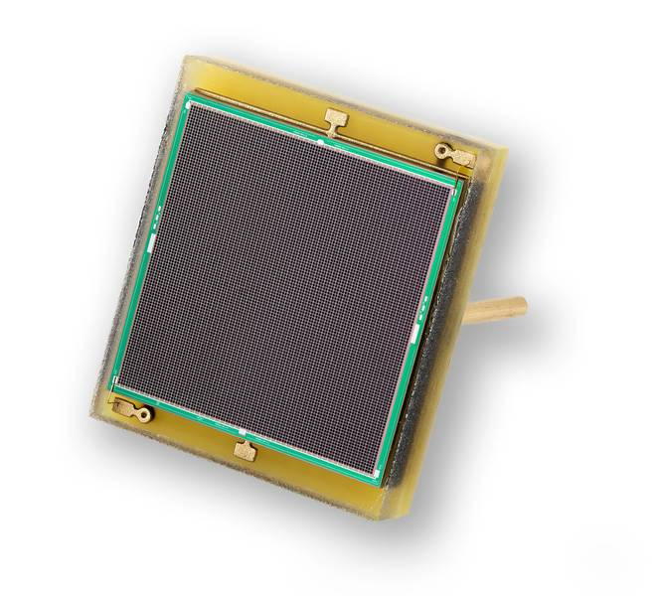
Устройство SiPM

Slide 3
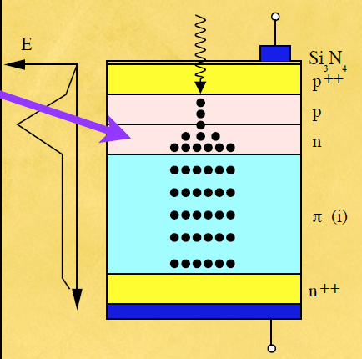
Устройство SiPM

Slide 4
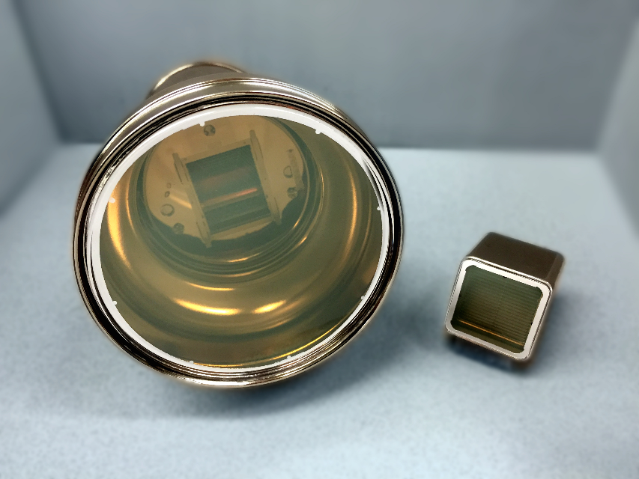
Отличие от ФЭУ
VS
Основные:
Координатное разрешение
Счетный режим
Зависимость от температуры
Кросстоки и послеимпульсы

Slide 5
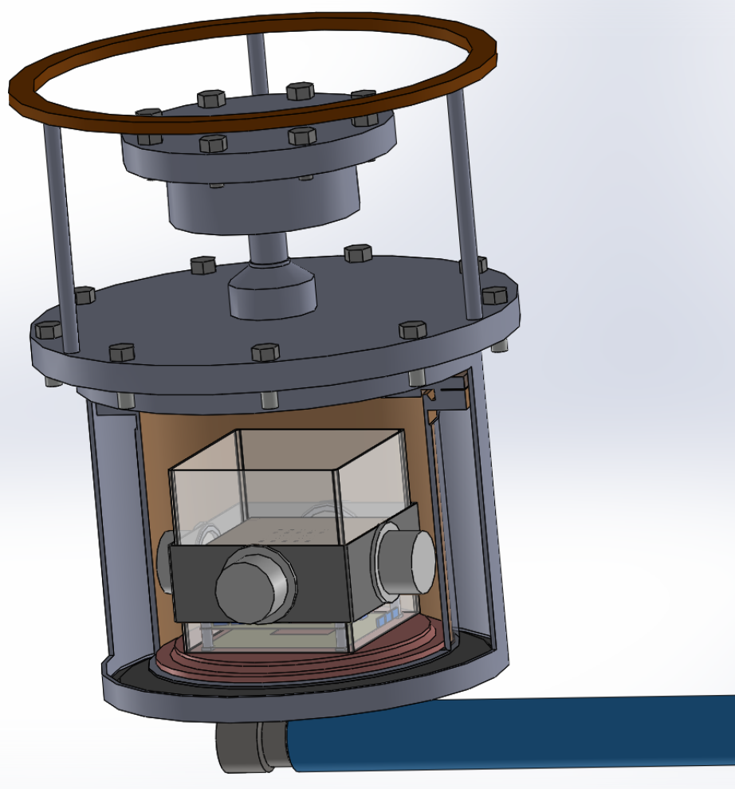
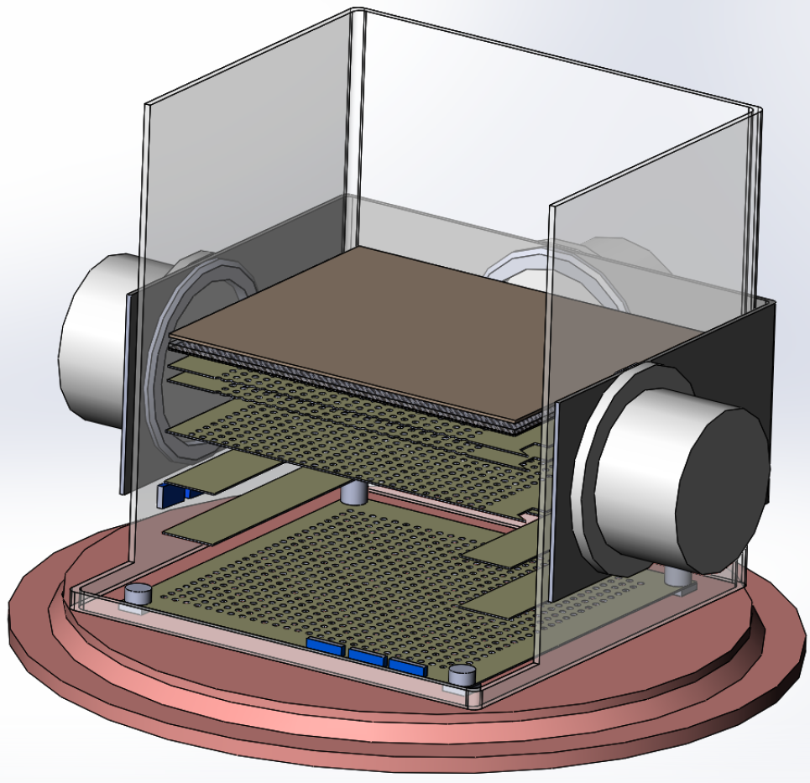
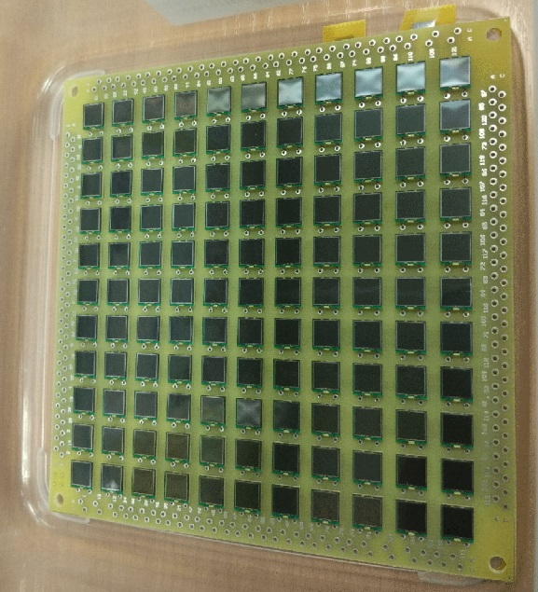
Область применения
Криогенный лавинный детектор (ИЯФ)

Slide 6
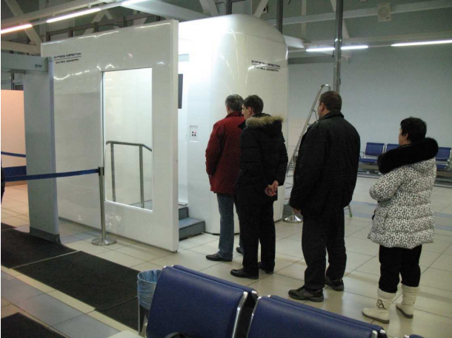
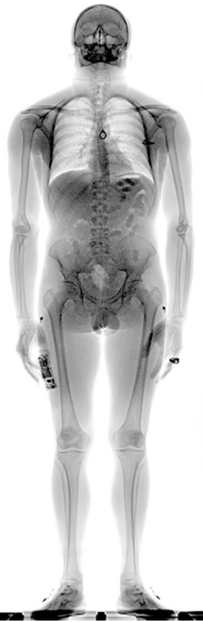
Область применения (в будущем)
Малодозная рентгеновская установка (Толмачево)

Slide 7
Энергетическое разрешение SiPM

Slide 8
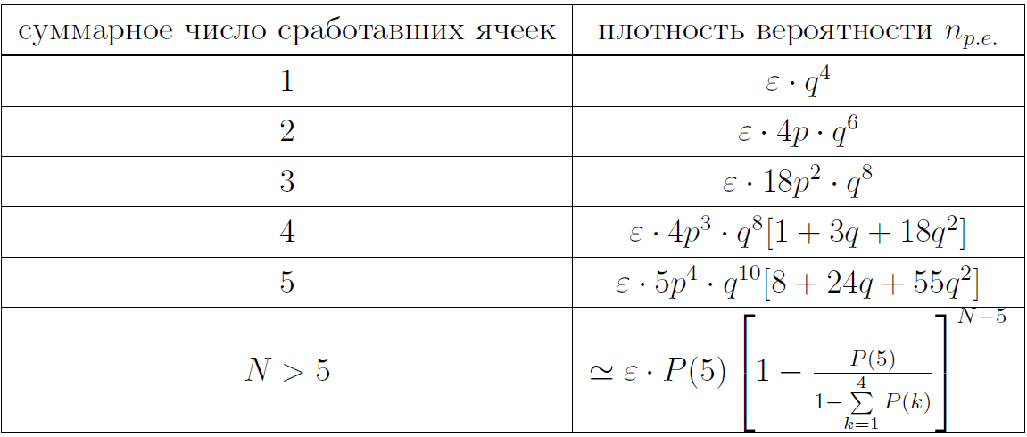
Энергетическое разрешение SiPM
Квантовая эффективность
Кроссток

Slide 9
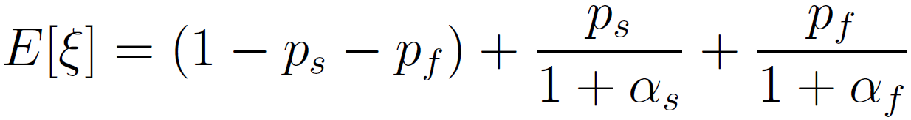
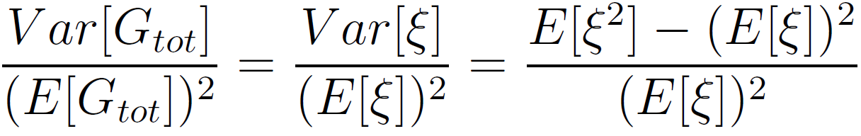
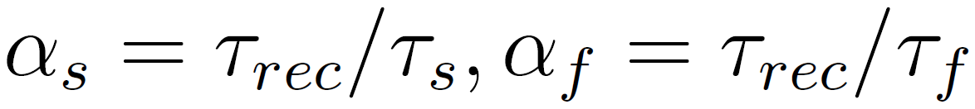
Энергетическое разрешение SiPM
Флуктуации усиления
Вероятность послеимпульса
Константа времени послеимпульса

Slide 10
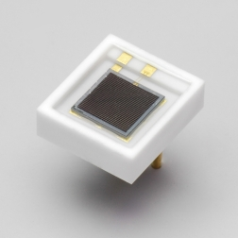
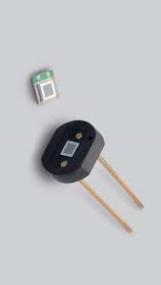
Сравнение SiPM
VS
VS
Hamamatsu S13360-3050CS
KETEK PM1125NS-SB0
Hamamatsu S10362-11-100C

Slide 11
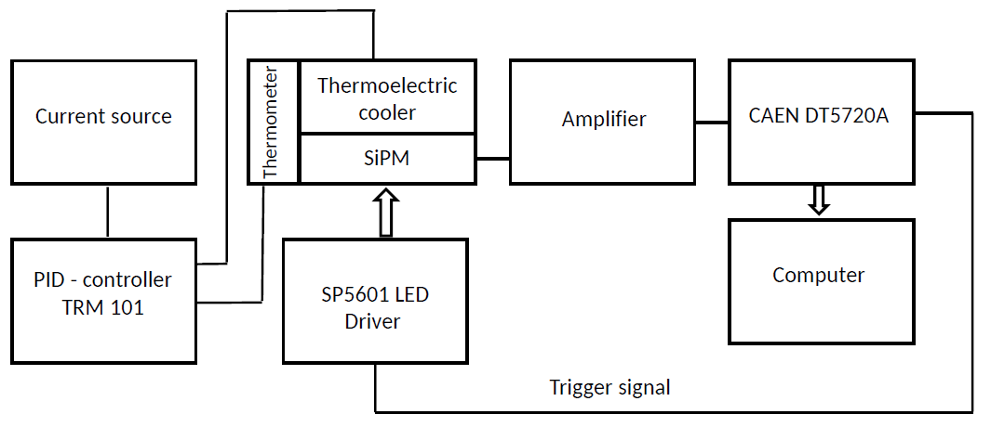
Схема установки

Slide 12
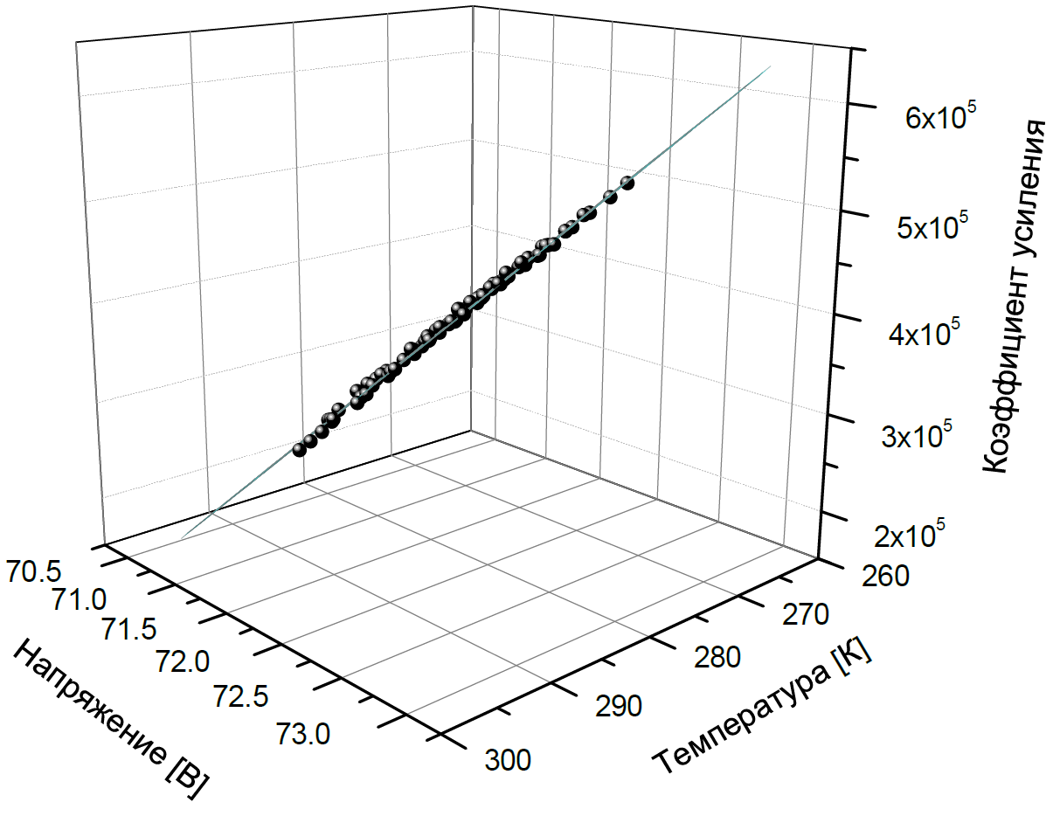
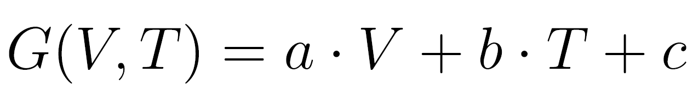
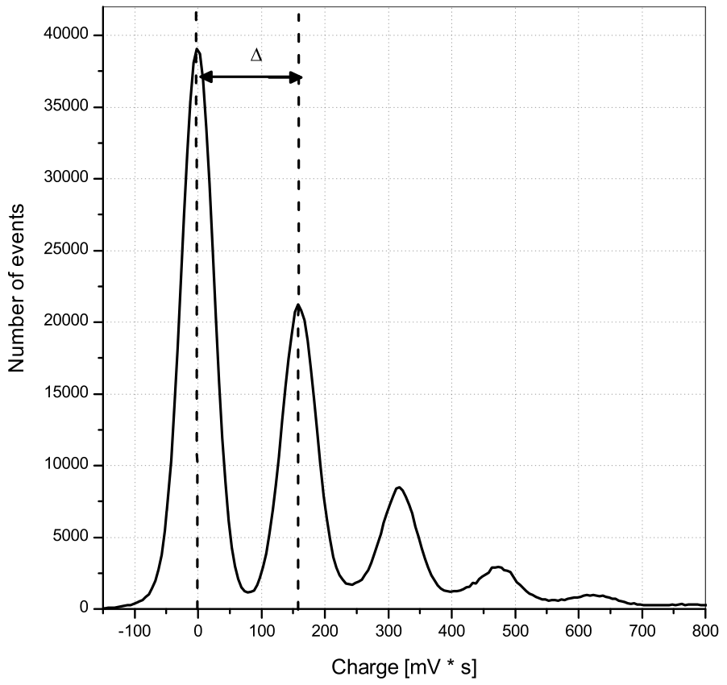
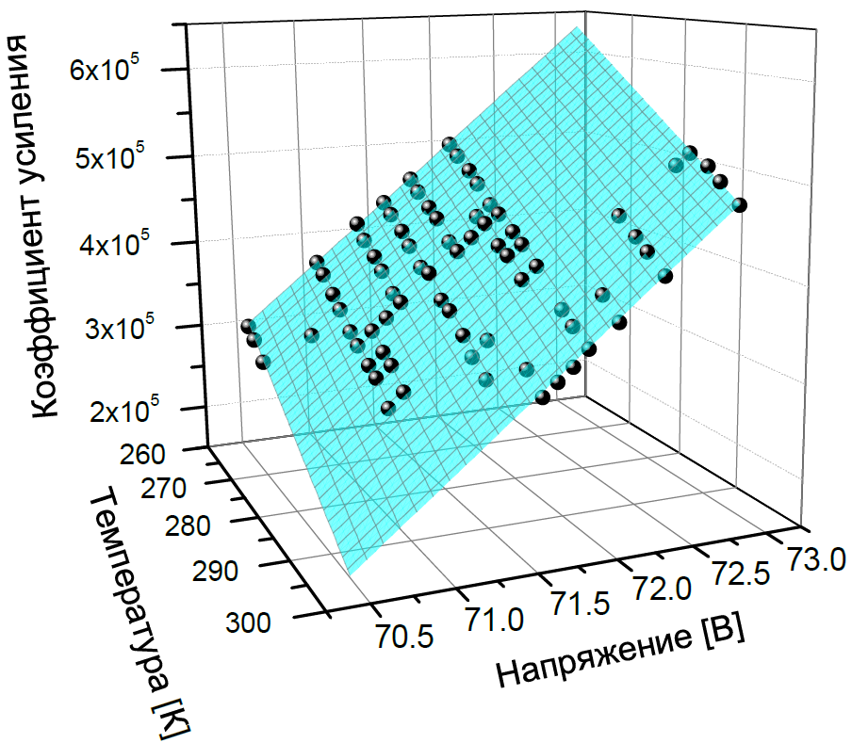
Коэффициент усиления
Hamamatsu
S13360-3050CS
71В, 270K

Slide 13
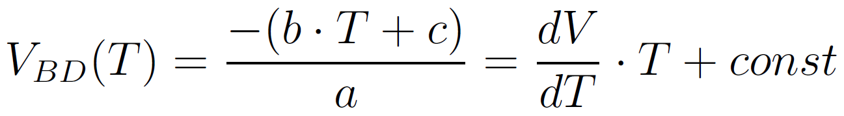
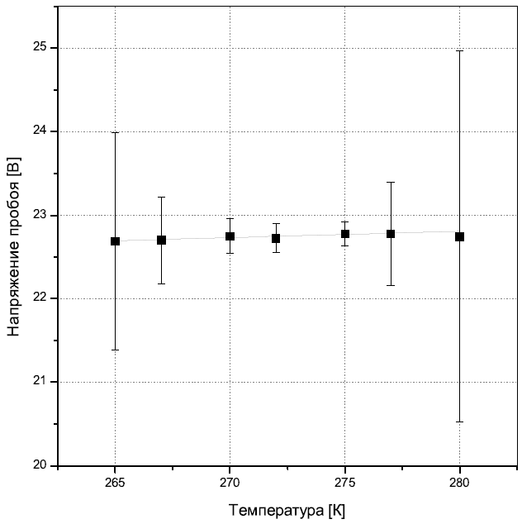
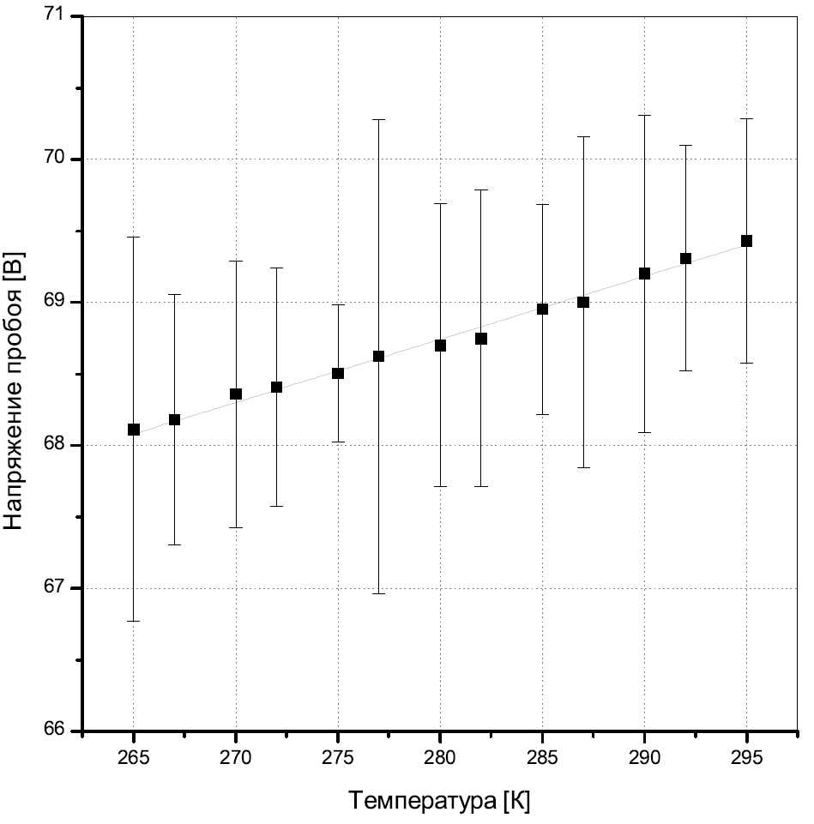
Напряжение пробоя

Slide 14
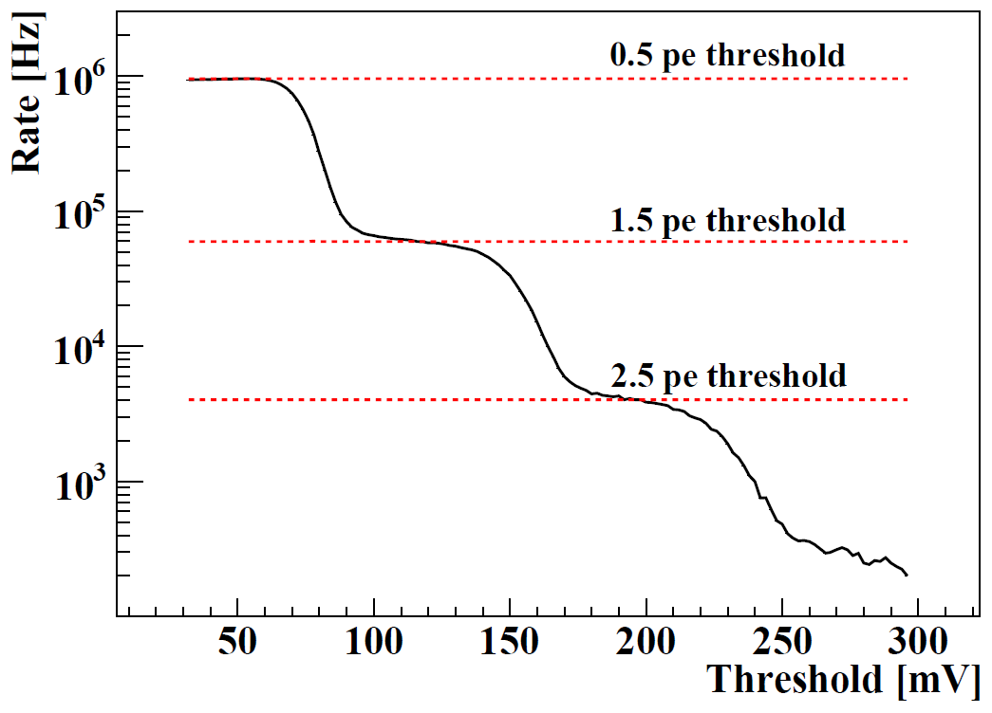
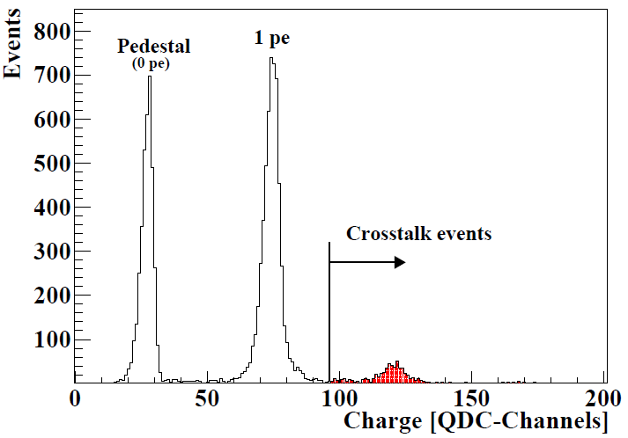
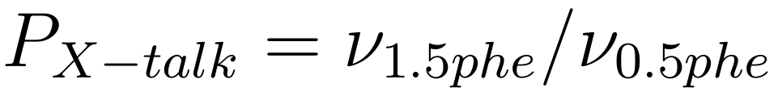
Проблема измерения кросстока
Метод лестницы
Метод интегрирования сигнала

Slide 15
Проблема измерения кросстока
Метод лестницы
Метод интегрирования сигнала
Потеряли информацию о послеимпульсах

Slide 16
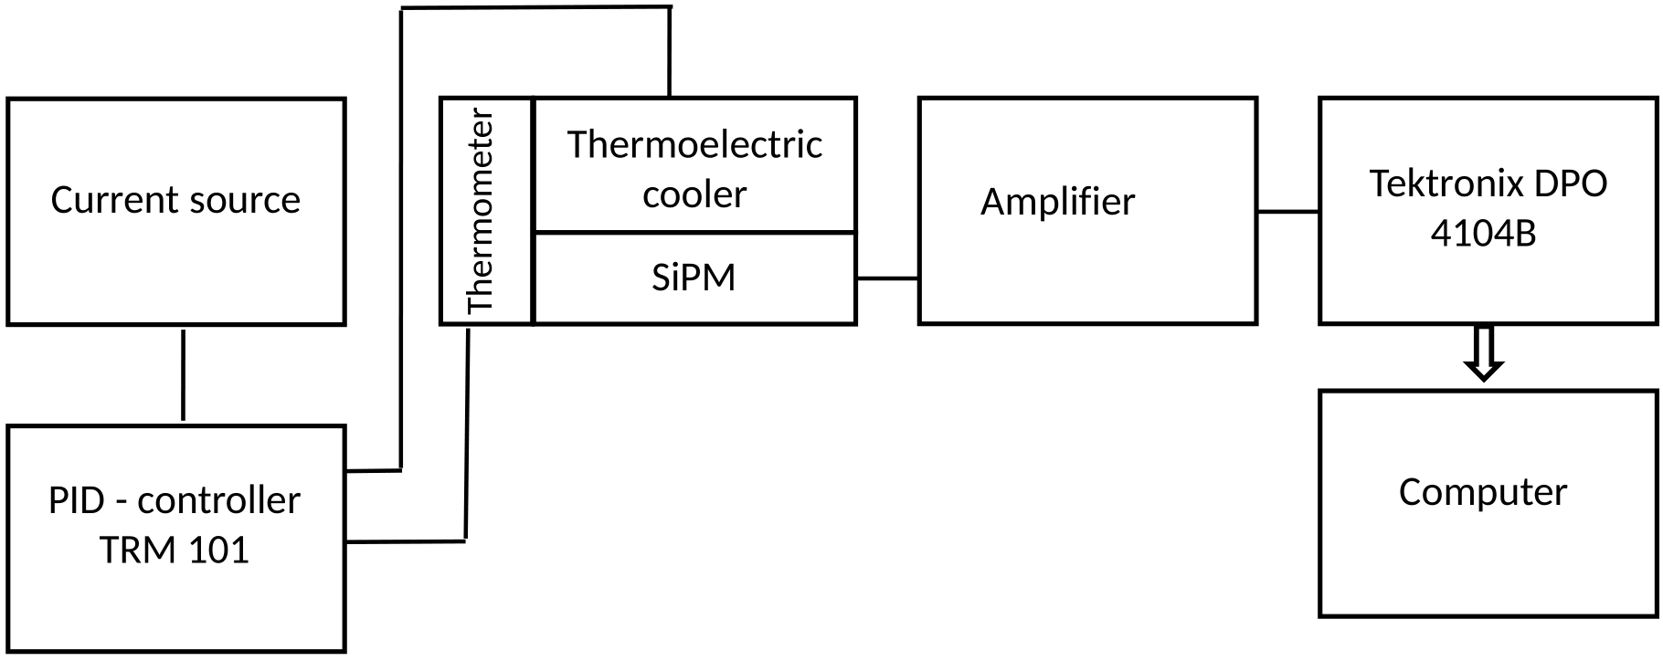
Схема установки – offline анализ

Slide 17
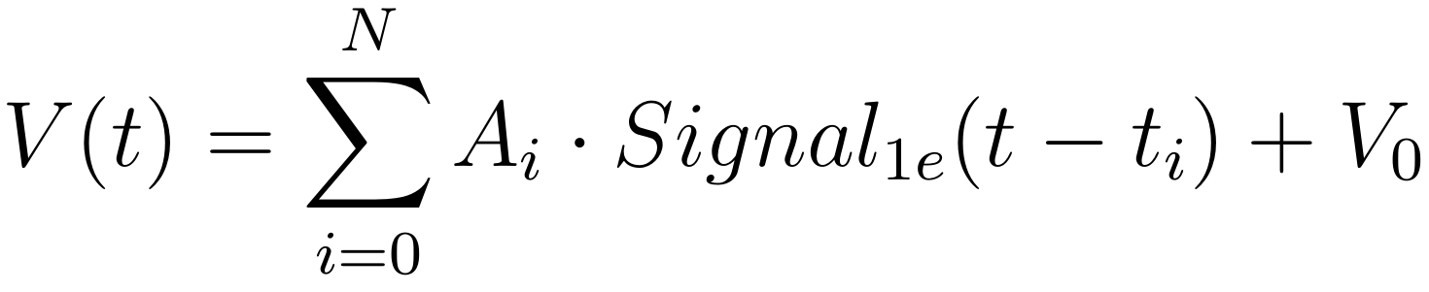
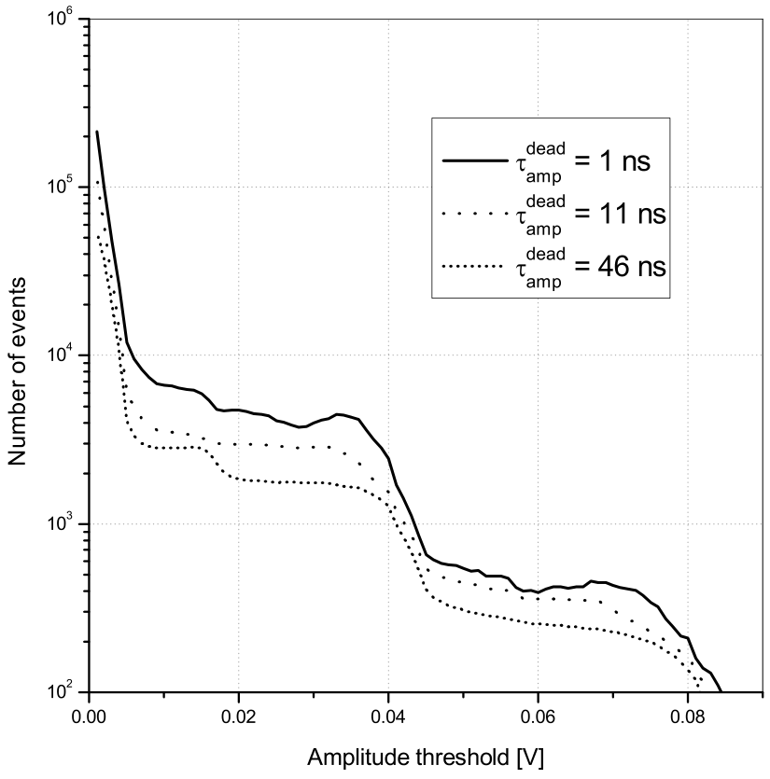
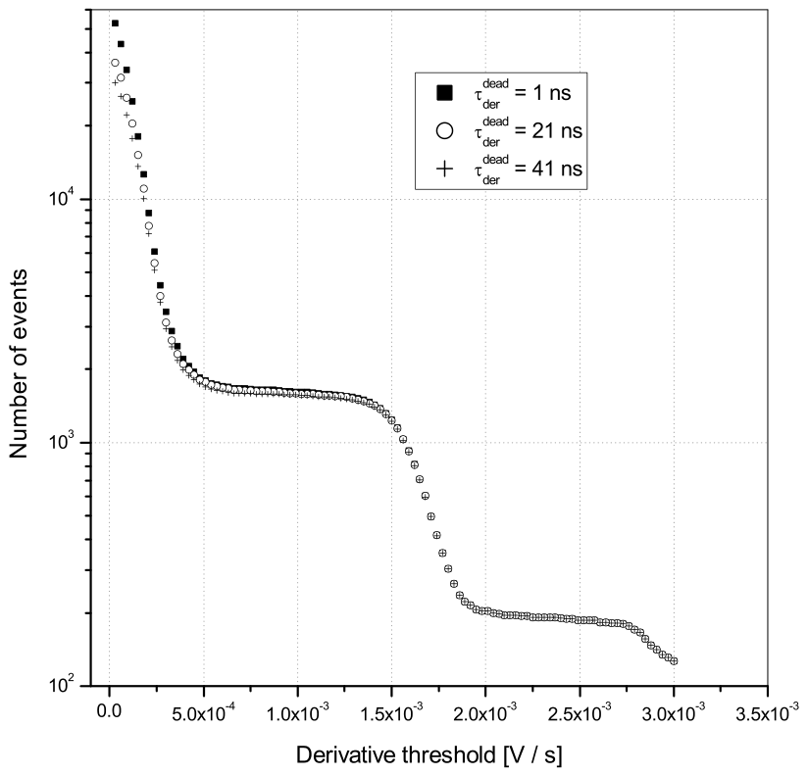
Разбиение на части

Slide 18
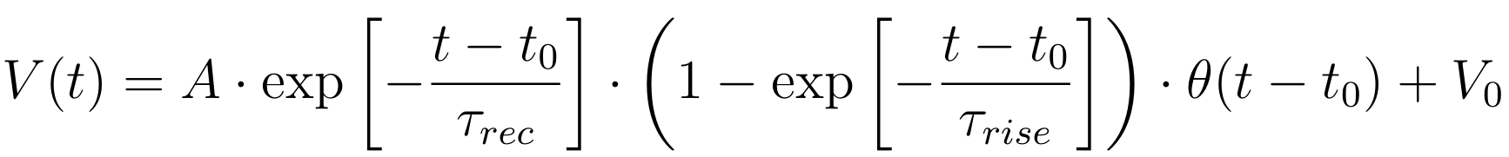
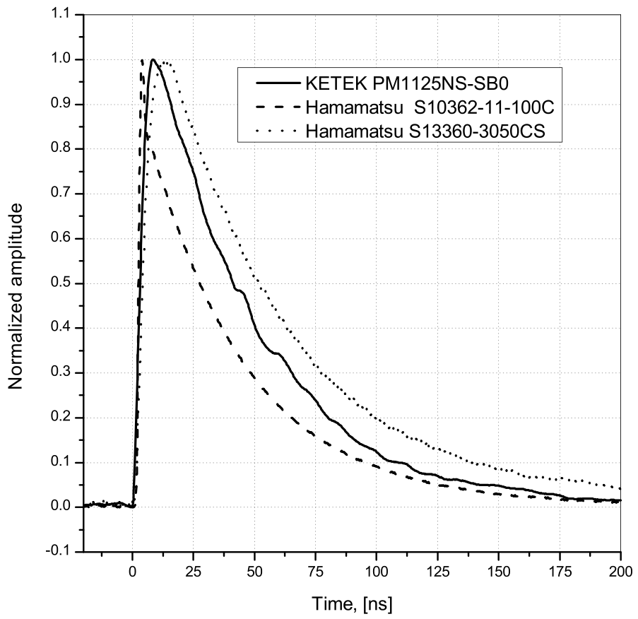
Форма сигнала

Slide 19
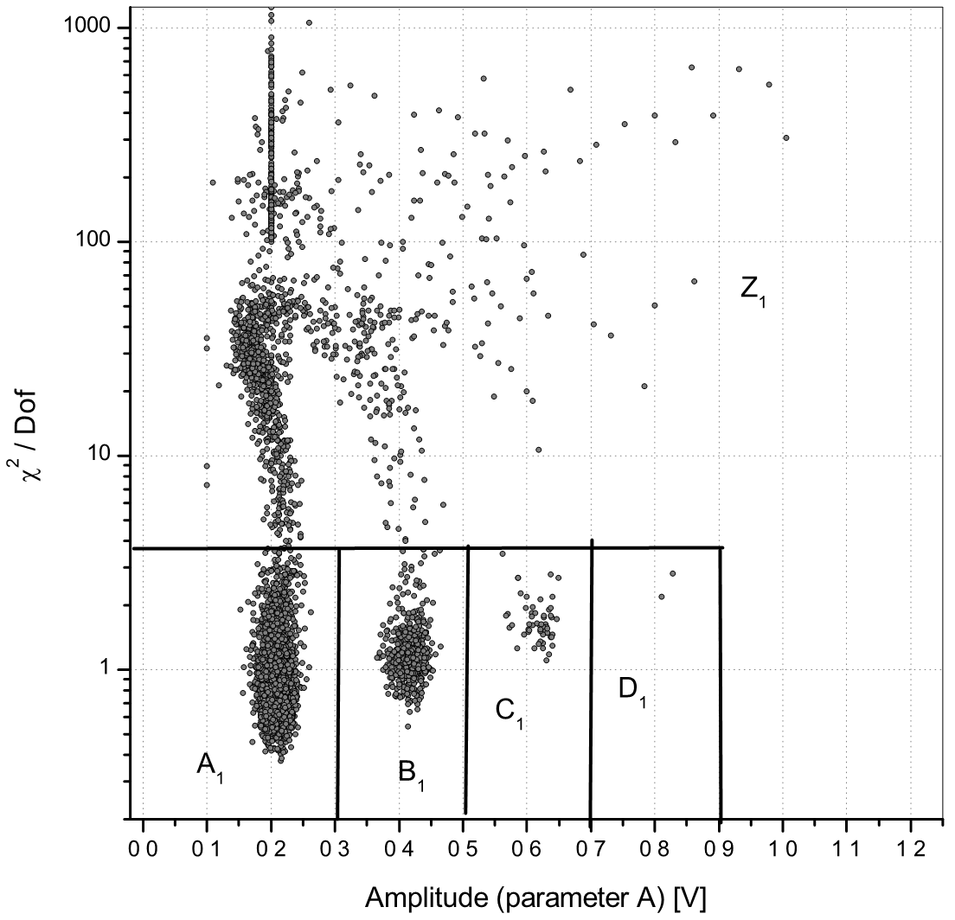
Однокомпонентная аппроксимация
Hamamatsu S10362-11-100C

Slide 20
Однокомпонентная аппроксимация
кроссток

Slide 21
Однокомпонентная аппроксимация
послеимпульсы или шумы
кроссток

Slide 22
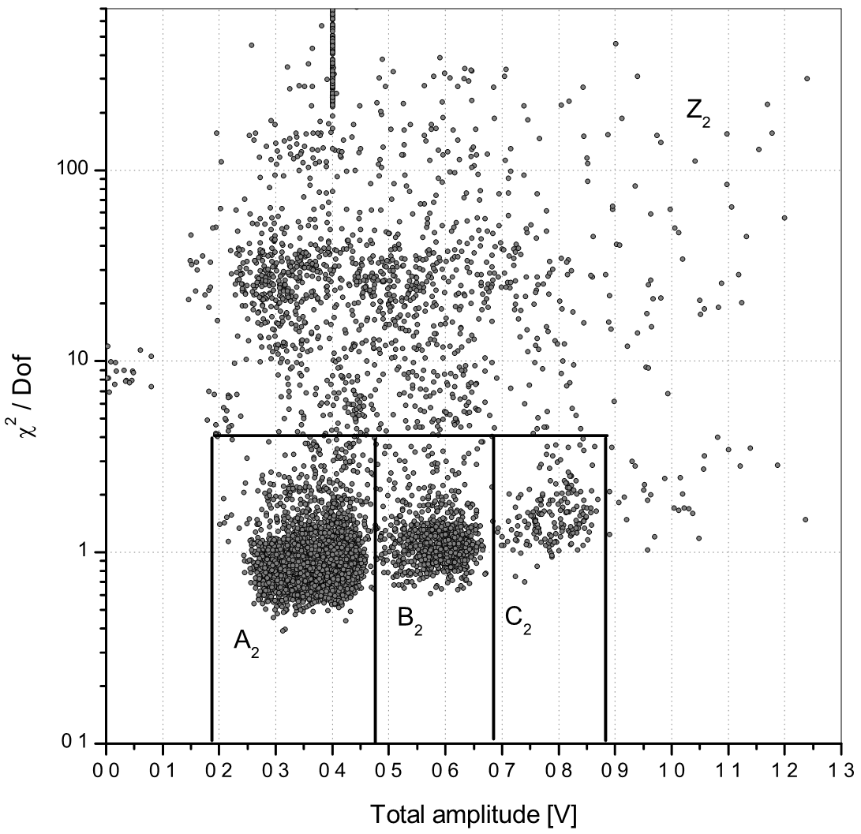
Двухкомпонентная аппроксимация

Slide 23
Двухкомпонентная аппроксимация
послеимпульсы или шумы

Slide 24
Двухкомпонентная аппроксимация
послеимпульсы или шумы
послеимпульсы
послеимпульсы +
кроссток

Slide 25
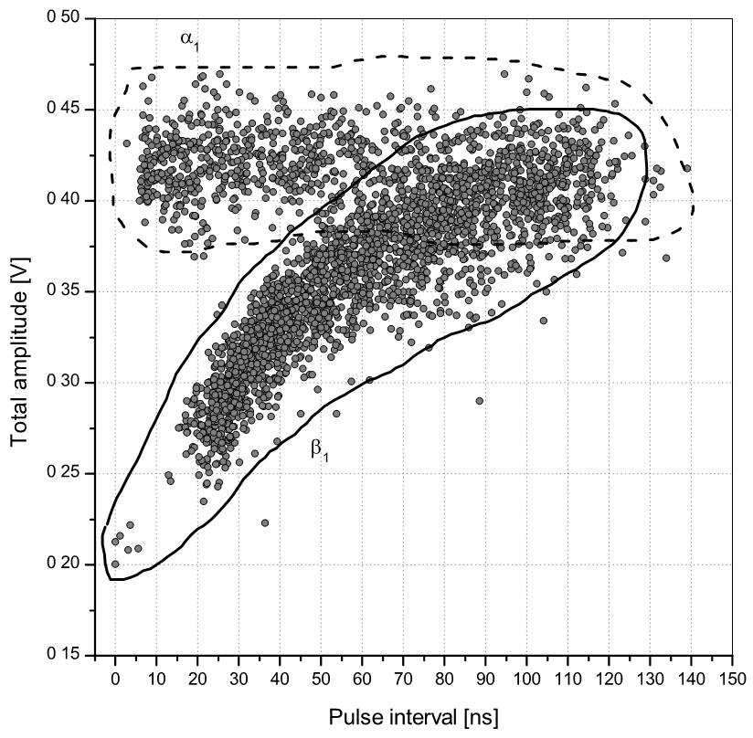
Двухкомпонентная аппроксимация

Slide 26
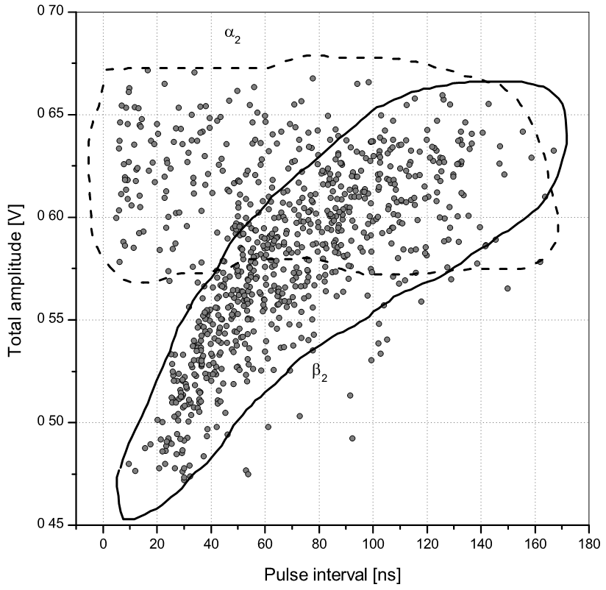
Двухкомпонентная аппроксимация

Slide 27
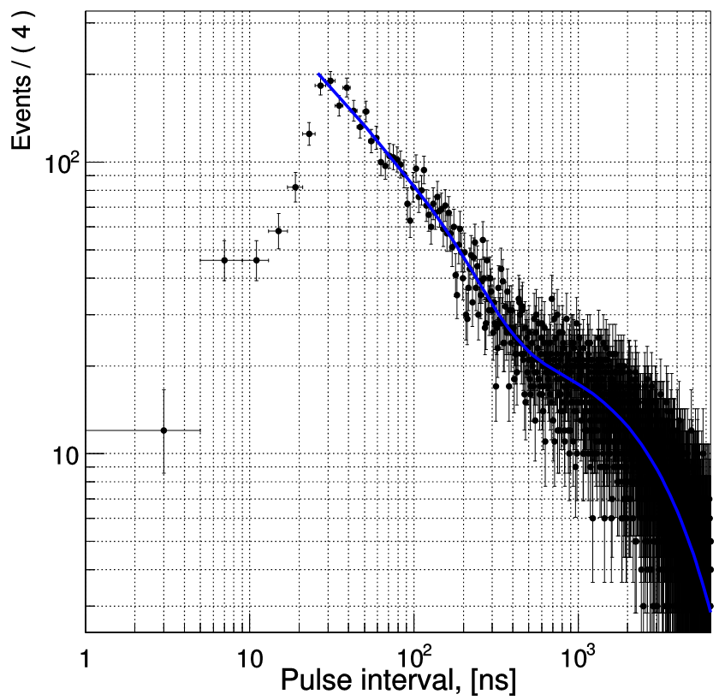
Спектр временных интервалов

Slide 28
Кроссток

Slide 29
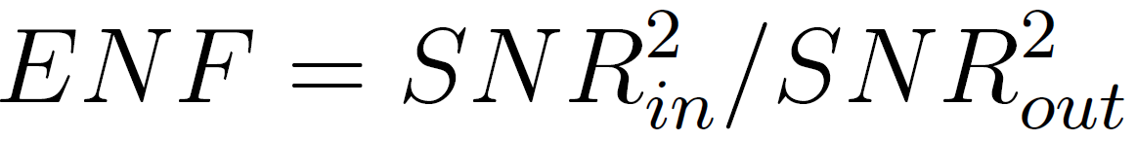
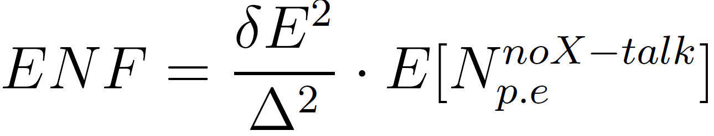
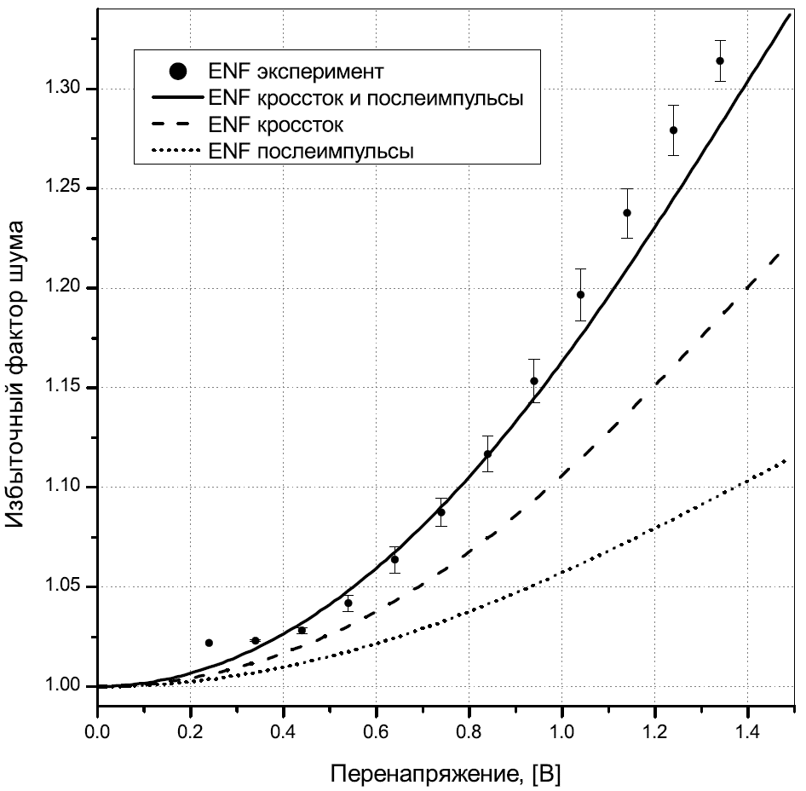
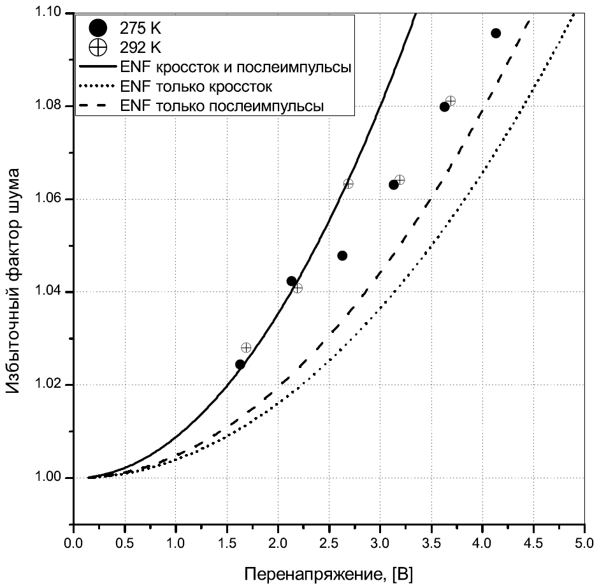
ENF - избыточный фактор шума
Hamamatsu S10362-11-100C
Hamamatsu S13360-3050CS

Slide 30
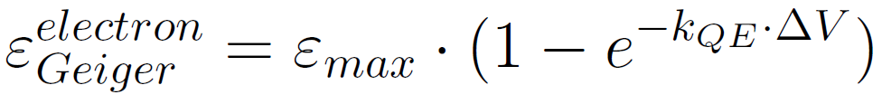
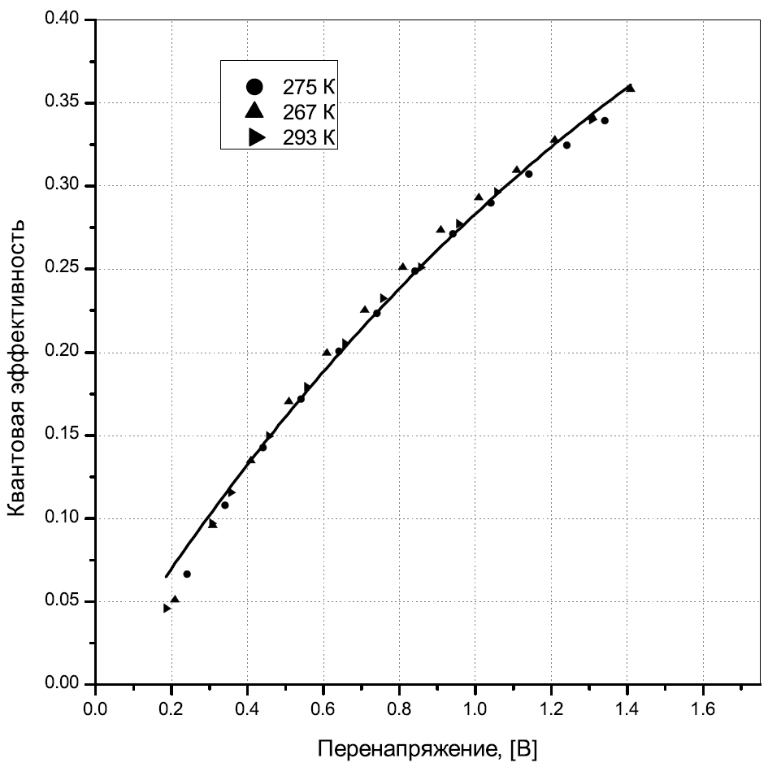
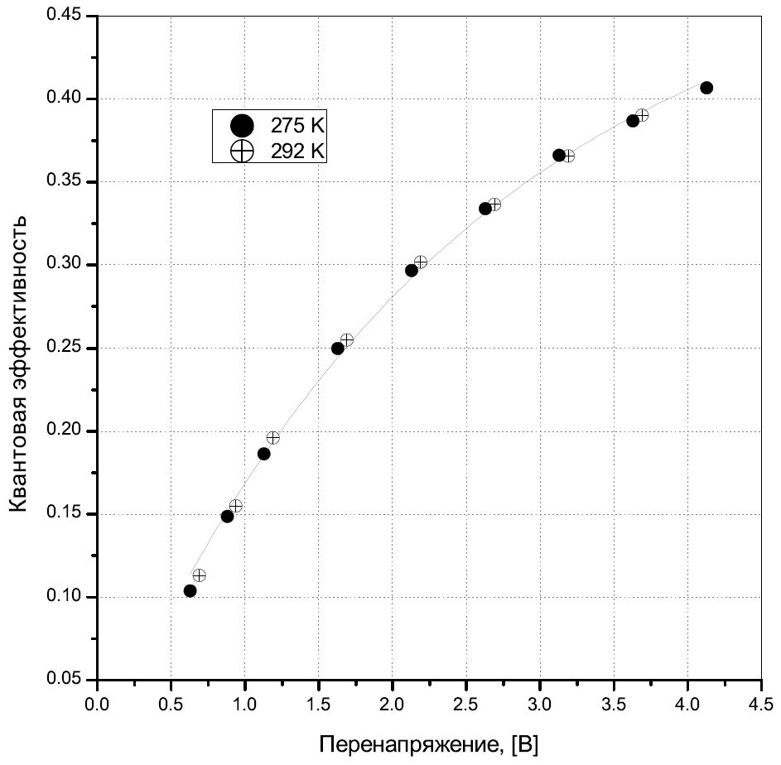
Квантовая эффективность
Hamamatsu S10362-11-100C
Hamamatsu S13360-3050CS

Slide 31
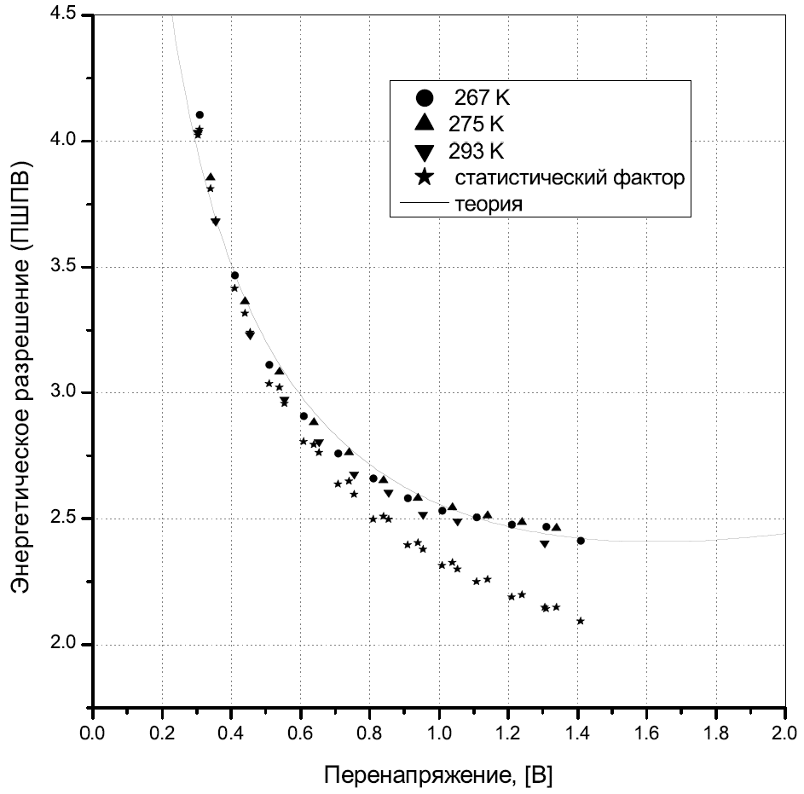
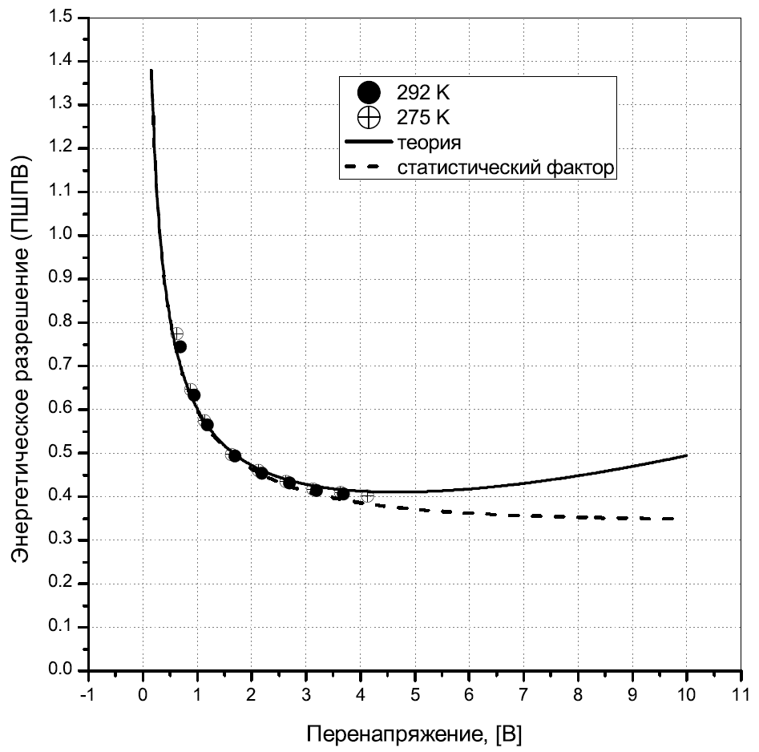
Энергетическое разрешение
Hamamatsu S10362-11-100C
Hamamatsu S13360-3050CS

Slide 32
Энергетическое разрешение
Hamamatsu S10362-11-100C
Hamamatsu S13360-3050CS

Slide 33
Результаты:
 | Hamamatsu S13360-3050CS | KETEK PM1125NS-SB0 | Hamamatsu S10362-11-100C
Темновой шум [кГц / мм^2] | 30 | 80 | 300
Кроссток | 6% | 6% | 12%
Вероятность послеимпульса | 10% | 9% | 10% (быстрая) 15% (медленная)
Константа времени послеимпульса [нс] | 9 | 28 | 35 (быстрая) 170 (медленная)
ENF | 1.1 | 1.1 | 1.3

Slide 34
Результаты:
 | Hamamatsu S13360-3050CS | KETEK PM1125NS-SB0 | Hamamatsu S10362-11-100C
Темновой шум [кГц / мм^2] | 30 | 80 | 300
Кроссток | 6% | 6% | 12%
Вероятность послеимпульса | 10% | 9% | 10% (быстрая) 15% (медленная)
Константа времени послеимпульса [нс] | 9 | 28 | 35 (быстрая) 170 (медленная)
ENF | 1.1 | 1.1 | 1.3

Slide 35
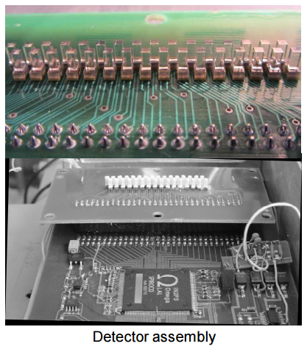
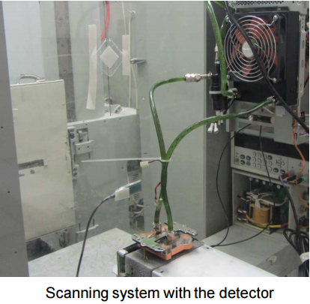
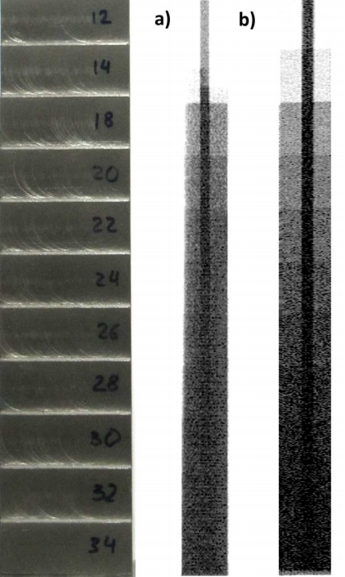
Сборка детектора
Малодозная рентгеновская установка (ИЯФ)
KETEK PM1125NS-SB0

Slide 36
Спасибо за внимание!

Slide 37
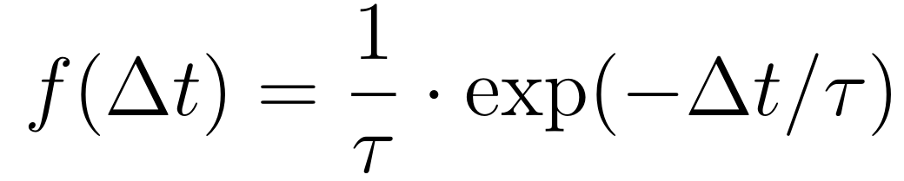
Спектр временных интервалов
Один процесс – темновой шум
0
t
t + dt
Нет импульсов
Один импульс

Slide 38
Спектр временных интервалов
Два процесса – темновой шум и послеимпульсы
0
t
t + dt
Нет импульсов
Один импульс

Slide 39
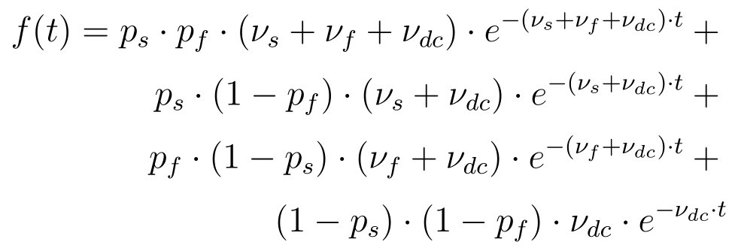
Спектр временных интервалов
Три процесса – темновой шум, послеимпульсы (быстрые и медленные)
0
t
t + dt
Нет импульсов
Один импульс

Slide 40

Модель распространения света
4 nearest neighbors
8 nearest neighbors
8 L-connected
neighbors
all neighbors

Slide 41


Темновой шум
Hamamatsu S10362-11-100C

Slide 42

Темновой шум
Hamamatsu S10362-11-100C

Slide 43


Темновой шум
Hamamatsu S13360-3050CS
KETEK PM1125NS-SB0

Slide 44


Кросстоки
Hamamatsu S13360-3050CS
KETEK PM1125NS-SB0

Slide 45
Кросстоки
Практически идентичны!
Hamamatsu S13360-3050CS
KETEK PM1125NS-SB0

Slide 46


Кросстоки
Hamamatsu S10362-11-100C

Slide 47


Послеимпульсы: вероятность
Быстрая компонента
Hamamatsu S10362-11-100C

Slide 48


Послеимпульсы: вероятность
Медленная компонента
Hamamatsu S10362-11-100C

Slide 49


Послеимпульсы: постоянная времени
Быстрая компонента
Hamamatsu S10362-11-100C

Slide 50


Послеимпульсы: постоянная времени
Медленная компонента
Hamamatsu S10362-11-100C

Slide 51


Послеимпульсы
Быстрая компонента
Hamamatsu S13360-3050CS

Slide 52


Послеимпульсы
Быстрая компонента
KETEK PM1125NS-SB0

